Slide 1

Welkom
leden Vereniging van Gepensioneerden van Rockwool

Slide 2
A G E N D A 24-02-2026
Opening & Notulen ALV GJD
Ledenbestand, financieel, kascontrole CoB
Status aanpassing Visie, Huishoudelijk Reglement JHo
Pensioendossier actueel VvGR GJD
De Rol van de Koepel Gepensioneerden GJD
Case stichting Pensioen behoud GJD
Pauze.
Voortgang pensioendossier door Frank Reuling FRe
Rondvraag, afsluiting en borrel GJD
Notes:
VOLLE AGENDA IN 3 DELEN
Standaard routines / pensioendossier tot op heden / vooruitblik & Kennismaking

Slide 3
Ledenbestand, Financiële stand van zaken, contributie
Ledenbestand
1-1-2019 | 121 |  | 31-12-2019 | 127
1-1-2020 | 117 |  | 31-12-2020 | 119
1-1-2021 | 118 |  | 5-10-2021 | 116
1-1-2022 | 116 |  | 29-03-2022 | 111
1-1-2023 | 114 |  | 25-04-2023 | 112
1-1-2024 | 110 |  | 30-09-2024 | 111
1-1-2025 | 112 |  | 31-12-2025 | 111

Slide 4
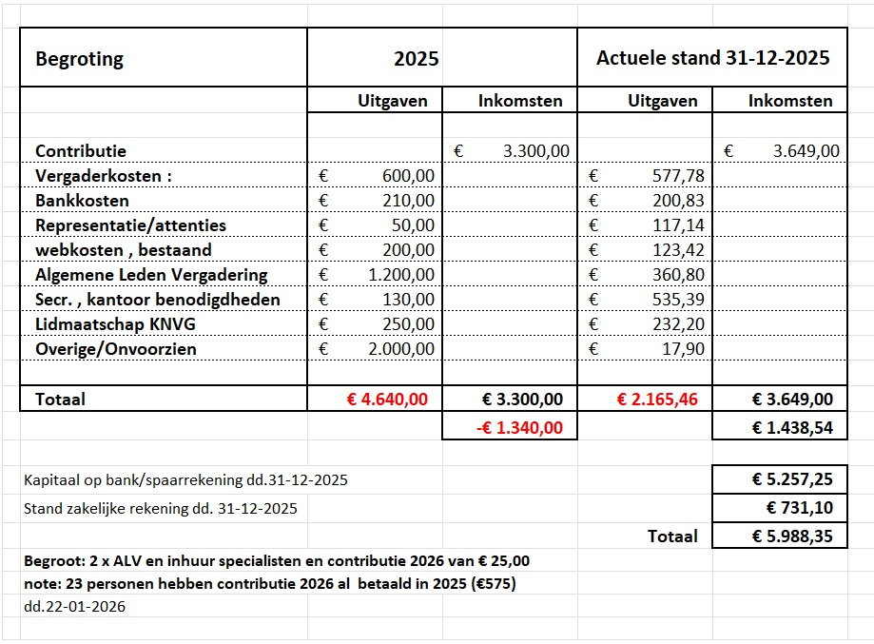
Notes:
Opening in 3 delen
Notulen 14-11 té complex schema gebruikt
Indexatie onderbouwing Pens Fonds

Slide 5
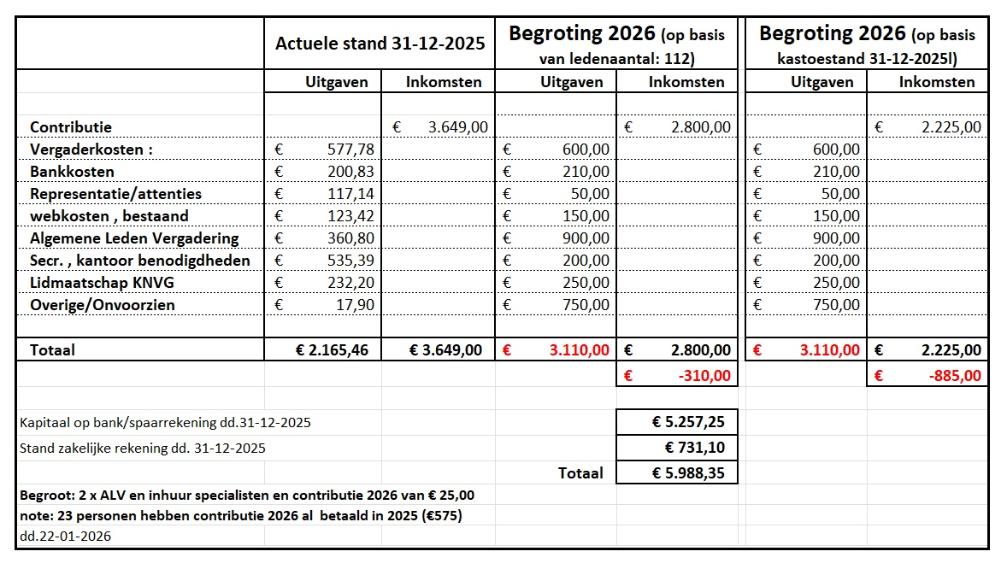
Notes:
Opening in 3 delen
Notulen 14-11 té complex schema gebruikt
Indexatie onderbouwing Pens Fonds

Slide 6
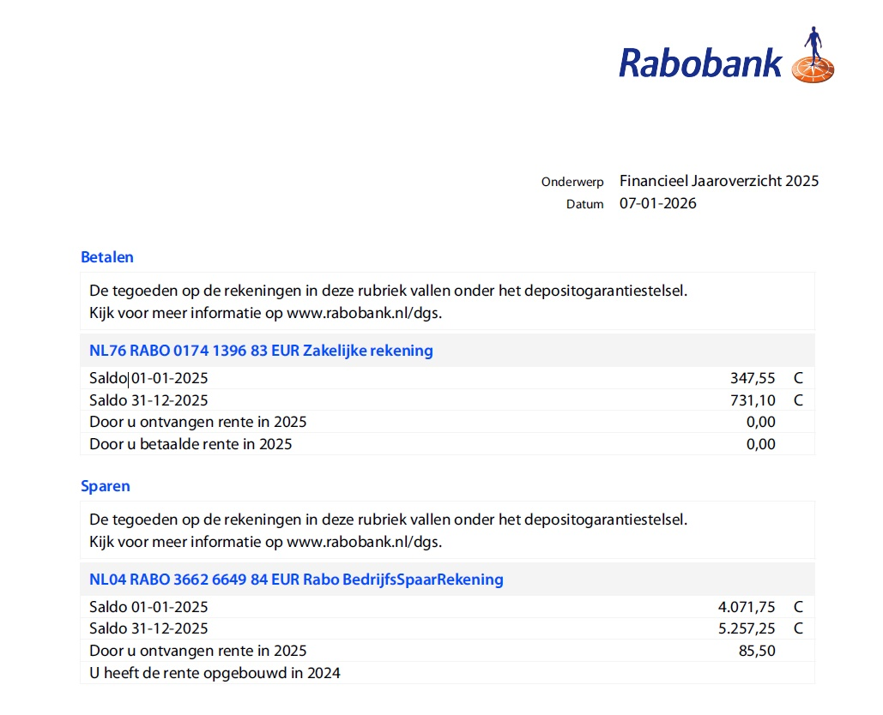
Notes:
Opening in 3 delen
Notulen 14-11 té complex schema gebruikt
Indexatie onderbouwing Pens Fonds

Slide 7
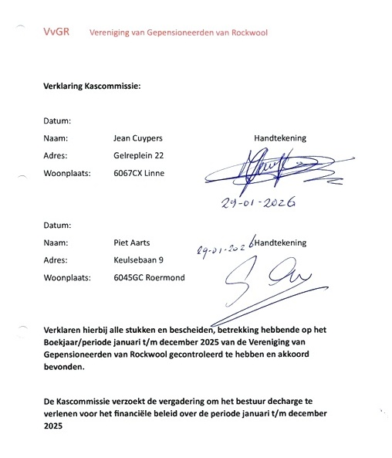
Notes:
VOLLE AGENDA IN 3 DELEN
Standaard routines / pensioendossier tot op heden / vooruitblik & Kennismaking

Slide 8
Pensioen (dossier)
Kabinetsplannen
Zware & ambitieuze Sociale paragraaf
Aftrek bijzondere Zorgkosten
Verkorten WW naar 1 jaar
Verhogen AOW leeftijd
Verhogen eigen zorgrisico
H Vijlbrief D66 pensioenminister
Notes:
VOLLE AGENDA IN 3 DELEN
Standaard routines / pensioendossier tot op heden / vooruitblik & Kennismaking

Slide 9
Pensioen (dossier)
Recap en Planning
Overstap per 01-07-2027
Transitieplan per 01-07-2026 naar DNB
Position Paper VvGR aan Soc. Partners
( indexatie, koopkracht, compensatie depot )
Dominantere Rol VO
Sleutelfunctie houders, VC, DNB, AFM
Rol AZL als uitvoerder
Notes:
VOLLE AGENDA IN 3 DELEN
Standaard routines / pensioendossier tot op heden / vooruitblik & Kennismaking

Slide 10
Pensioen (dossier)
Complex & Omvangrijk
Planning omvat 13 hoofdstukken en ruim 80 deeltrajecten.
Datakwaliteit, Kwantitatieve analyses, evenwichtigheidskader, financiële opzet, risicohouding, implementatieplan, communicatie.
Notes:
VOLLE AGENDA IN 3 DELEN
Standaard routines / pensioendossier tot op heden / vooruitblik & Kennismaking

Slide 11
Pensioen (dossier)
Financiële Analyse !!
ALM ( Asset Liability Management ) door AAA
Financiële risico’s op langere termijn
Beleggingsmix
Evenwichtigheid bewaken
Compliance DNB
Notes:
VOLLE AGENDA IN 3 DELEN
Standaard routines / pensioendossier tot op heden / vooruitblik & Kennismaking

Slide 12
Pensioen (dossier)
Financiële Analyse !!
Belangrijke vragen daarbij
Ontwikkelingen financiële markten
Lifecycle beleggen obv Risicopreferentie
Voorsorteren op zelfstandigheid.
Notes:
VOLLE AGENDA IN 3 DELEN
Standaard routines / pensioendossier tot op heden / vooruitblik & Kennismaking

Slide 13
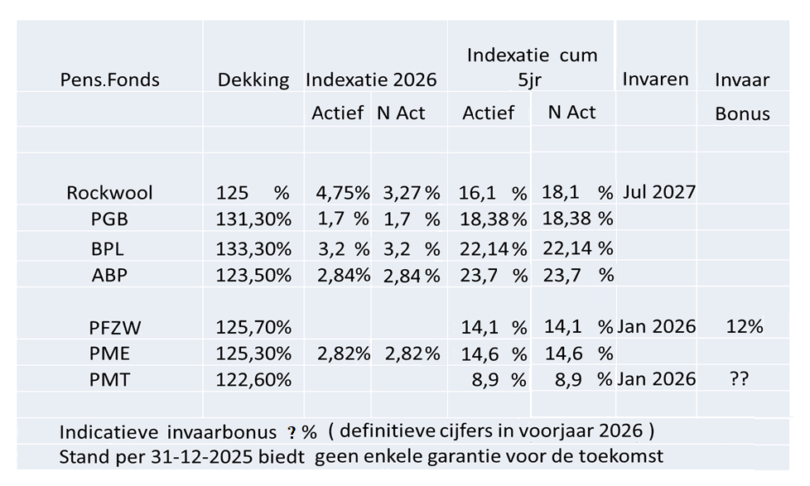
Notes:
VOLLE AGENDA IN 3 DELEN
Standaard routines / pensioendossier tot op heden / vooruitblik & Kennismaking

Slide 14
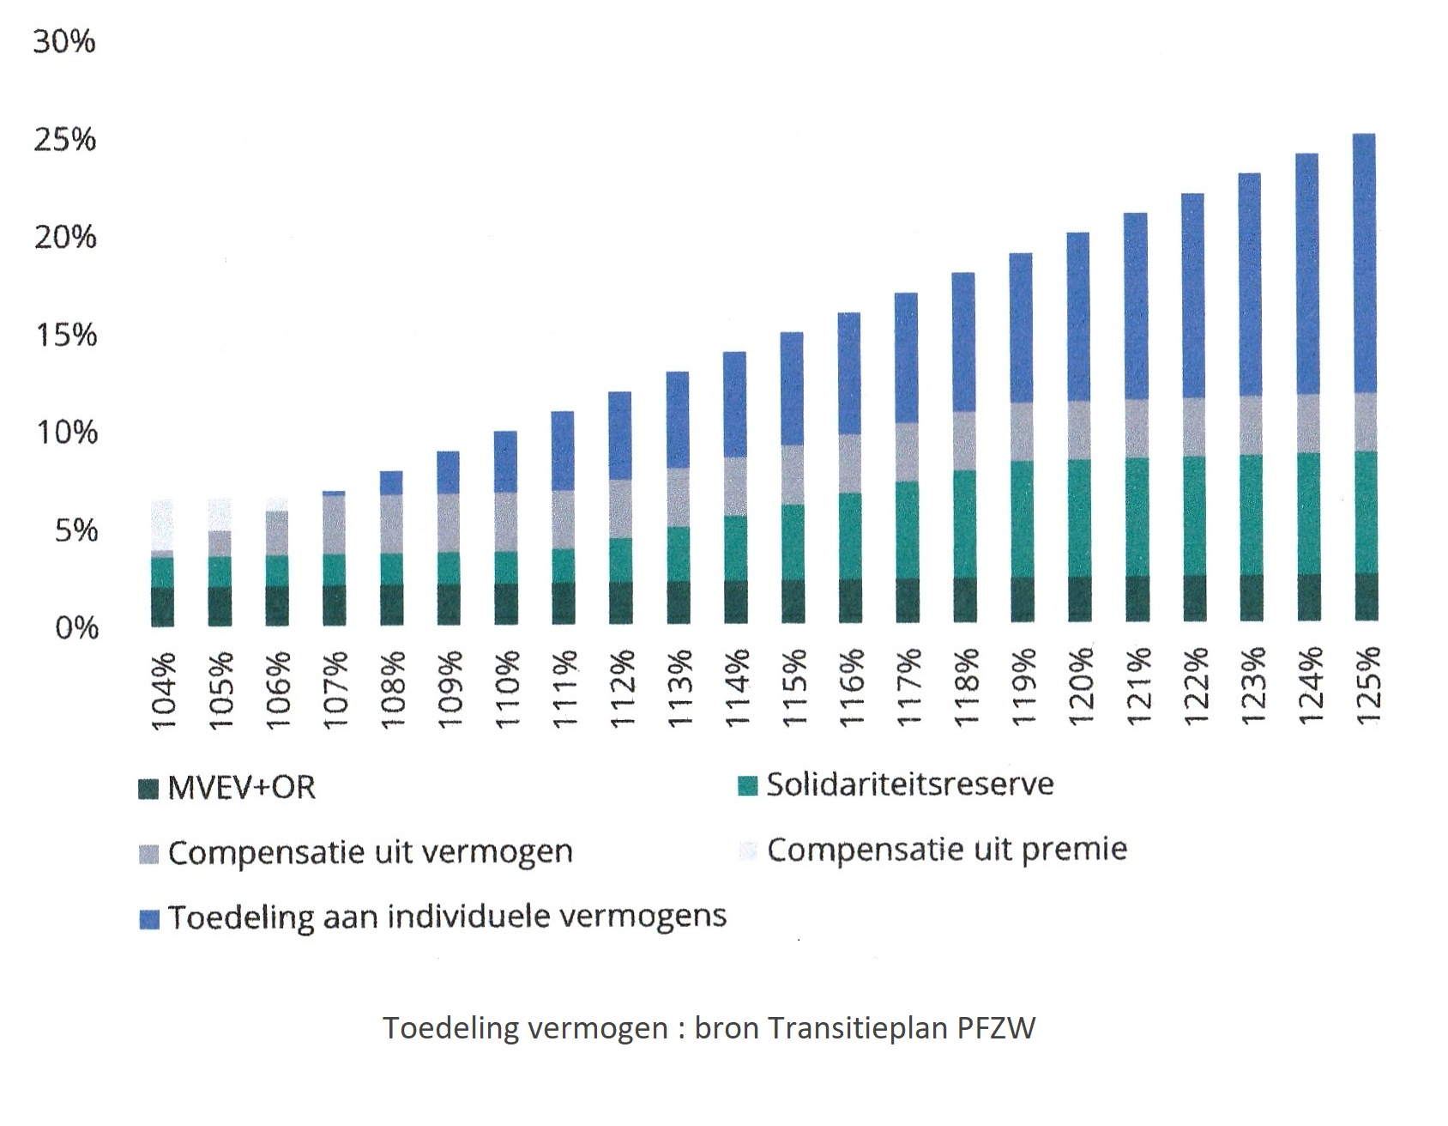
Notes:
VOLLE AGENDA IN 3 DELEN
Standaard routines / pensioendossier tot op heden / vooruitblik & Kennismaking

Slide 15
Pensioen (dossier)
Conclusie
Complex en ingewikkeld dossier waaraan onder de “motorkap “ hard aan wordt gewerkt
Liggen op schema
Vooruitzichten zijn hoopvol (?)
Notes:
VOLLE AGENDA IN 3 DELEN
Standaard routines / pensioendossier tot op heden / vooruitblik & Kennismaking

Slide 16
Koepel Gepensioneerden
De Kracht van Senioren
- 100 Lid verenigingen met 150.000 leden
- Namens Seniorencoalitie ( ANBO-PCOB, KBO,
NOOM, SOM-NL) woordvoerder op gebied van Pensioenen
Koopkracht
Inkomen
Notes:
VOLLE AGENDA IN 3 DELEN
Standaard routines / pensioendossier tot op heden / vooruitblik & Kennismaking

Slide 17
Koepel Gepensioneerden
De Kracht van Senioren
De ingeslagen weg naar verdere professionalisering
Actoren in pensioenland : kabinet, parlement, Sociale Zaken, Pensioenfederatie, verzekeraars, DNB, AFM, Ombudsman Pensioenen, fondsbestuurders.
Voor Ons:
- Kennisbank, opleidingen, voorlichting.
- Helpdesk functie.
- Monitoren, inspelen landelijke ontwikkelingen
- Persberichten.
- Spin-off voor leden & gepensioneerden.
Notes:
VOLLE AGENDA IN 3 DELEN
Standaard routines / pensioendossier tot op heden / vooruitblik & Kennismaking

Slide 18
Koepel Gepensioneerden
De Kracht van Senioren
Speerpunten richting Kabinet:
Blijf van de AOW af
Koopkracht & Risikohouding
Zeggenschap gepensioneerden
Rol DNB als toezichthouder
Notes:
VOLLE AGENDA IN 3 DELEN
Standaard routines / pensioendossier tot op heden / vooruitblik & Kennismaking

Slide 19
Koepel Gepensioneerden
De Kracht van Senioren
Pensioen Landelijk:
Rol VvG’s ( motie Palland cs )
Transitie Wtp monitoren
Focus opkoopkracht blijven uitdragen
Voorlichting, introductiedagen, persberichten
Overleg & Netwerken
Notes:
VOLLE AGENDA IN 3 DELEN
Standaard routines / pensioendossier tot op heden / vooruitblik & Kennismaking

Slide 20
Koepel Gepensioneerden
De Kracht van Senioren
Koopkracht Focus:
Koppeling AOW aan wettelijk minimum loon
Ziektekosten
Fiscale maatregelen
Notes:
VOLLE AGENDA IN 3 DELEN
Standaard routines / pensioendossier tot op heden / vooruitblik & Kennismaking

Slide 21
Koepel Gepensioneerden
De Kracht van Senioren
Concreet voor ons :
Kennis & Netwerken
Advies in kader Hoorrecht & Pos. Paper
Indexatie 7% per 01-01-2024
Wtp traject
Notes:
VOLLE AGENDA IN 3 DELEN
Standaard routines / pensioendossier tot op heden / vooruitblik & Kennismaking

Slide 22
Case Stichting Pensioen Behoud
Wie:
Opgericht in 2010, een fusie van meerdere “activistisch” georiënteerde stichtingen
Onbezoldigde vrijwilligers, autoriteiten op pensioen en juridische vlak.
Doel:
Behoud van minimaal nominaal pensioen.
Focus op indexatie – ook achterstallige.
Risico toekomstig “variabel” pensioen voorkomen
Hoe:
Publicaties
Druk op de politiek
Alt. Beleidsvoorstellen
(Desnoods) Collectieve juridische actie.
Notes:
VOLLE AGENDA IN 3 DELEN
Standaard routines / pensioendossier tot op heden / vooruitblik & Kennismaking

Slide 23
Case Stichting Pensioen Behoud
De Case:
Gemiste indexatie cq indexatie achterstand bij invaren.
Afstand oude rechten
Geen recht op inhaalindexatie
Geen compensatie
Geen individueel bezwaar hier tegen.
De oplossing??
Protesteer hiertegen bij je pensioenfonds middels een zgn. Stuitingsbrief.
Bescherm je rechten en behoudt mogelijke aanspraak op schadever-goeding voor gemiste indexatie.
Overweging: Voor eenmalig Euro 18,50
Persoonlijke Stuitingsbrief, aangetekend en eventueel in vervolg daarop
Starten procedure tegen pensioenfonds en werkgevers
Doen de onderhandelingen
Notes:
VOLLE AGENDA IN 3 DELEN
Standaard routines / pensioendossier tot op heden / vooruitblik & Kennismaking

Slide 24
Case Stichting Pensioen Behoud
De Case:
Bedenk:
Persoonlijke keuze op individuele basis !
Indexatie is voorwaardelijk gedefinieerd
www.stichtingpensioenbehoud.nl
Notes:
VOLLE AGENDA IN 3 DELEN
Standaard routines / pensioendossier tot op heden / vooruitblik & Kennismaking

Slide 25



PAUZE
Notes:
VOLLE AGENDA IN 3 DELEN
Standaard routines / pensioendossier tot op heden / vooruitblik & Kennismaking

